Slide 1
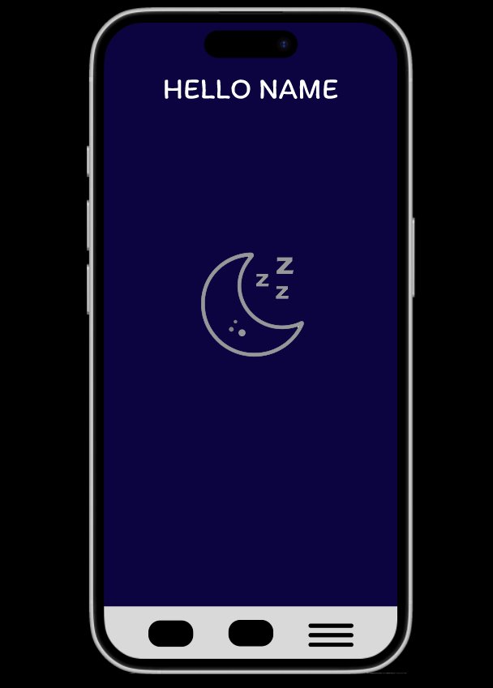
DreamHealthy
App per il monitoraggio e il miglioramento del sonno.
L'app fornisce all'utente una valutazione della qualità del suo sonno e consigli per migliorarlo.
Home
L'utente può accedere facilmente al menù principale, all'ultima analisi effettuata e alle statistiche.

Slide 2
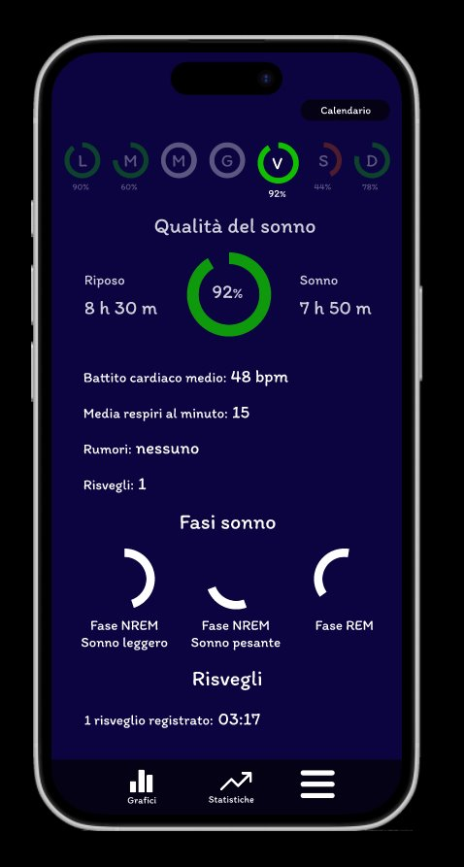
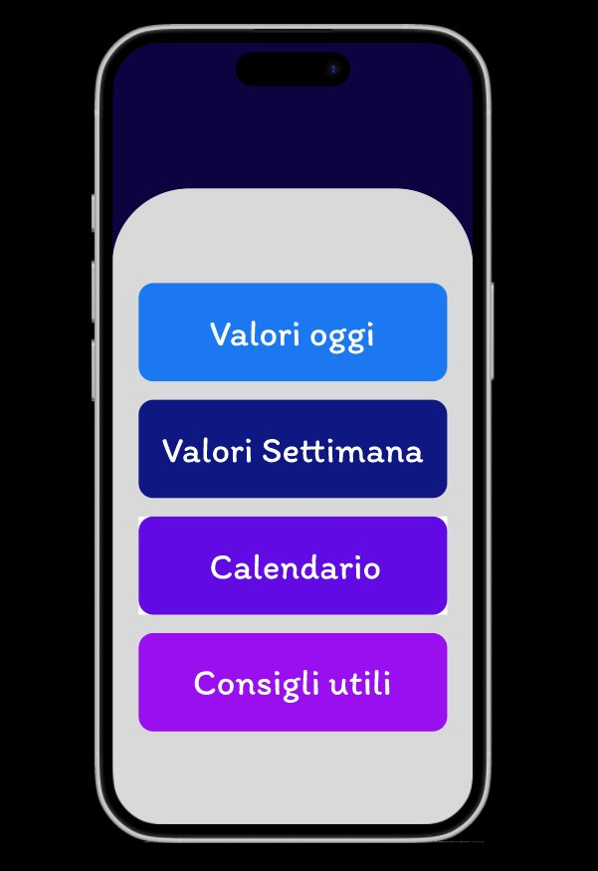
Anlisi sonno giorno specifico
L'utente può direttamente da qui cambiare giorno della settimana.
Andare al calendario.
Menù principale
L'utente può scegliare la sezione da visitare:
Valori del sonno
Statistiche
Calendario
Consigli Utili
Sveglia
Personalizzazione melodie
Suoni e melodie
Impostazioni generali
Vedere I valori tramite grafico, le statistiche rispetto alla settimana o al mese, tornare al menù principale.

Slide 3
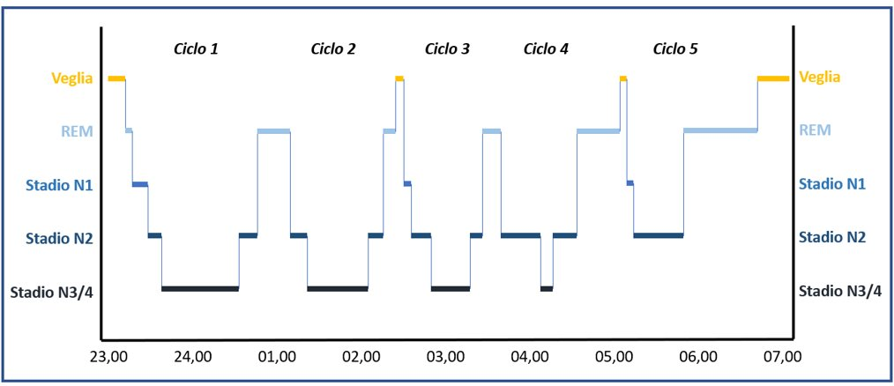
ANALISI & MONITORAGGIO
Durante il monitoraggio l’applicazione raccoglie dati legati a:
battito cardiaco, movimenti e temperatura corporea.
Questi valori durante la fase non-REM e REM(sogno profondo) verranno raccolti separatamente.
Curiosità neurofisiologica
REM = mente attiva, corpo paralizzato
Non-REM = corpo attivo (in alcuni disturbi), mente meno cosciente

Slide 4
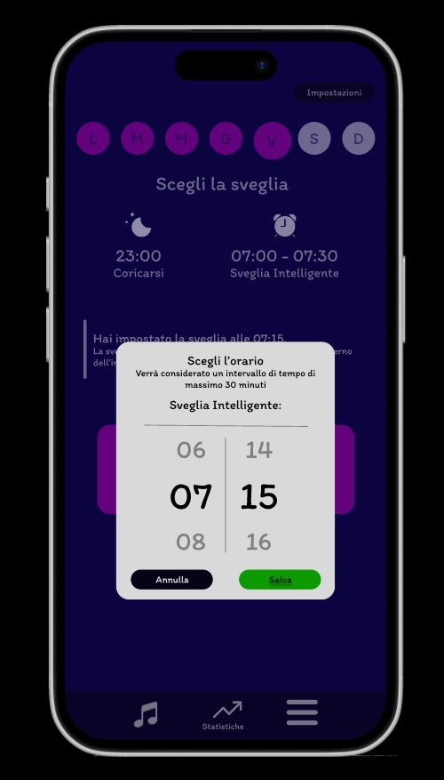
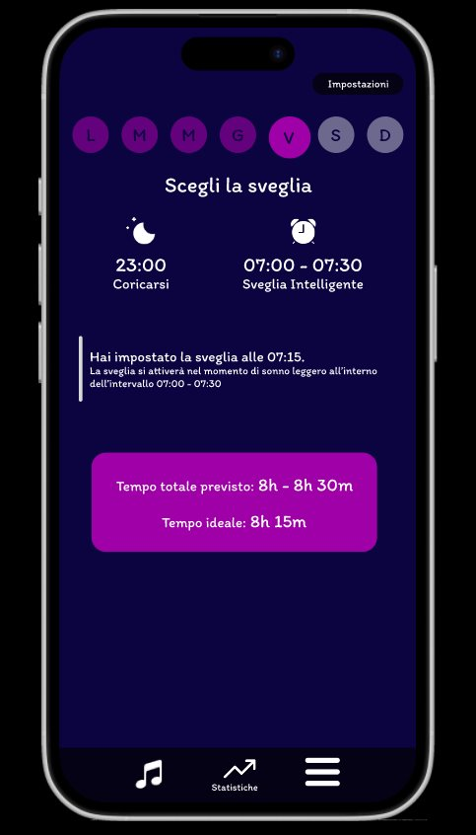
L'utente può accedere direttamente alle impostazioni (o al calendario).
Muoversi tra I giorni della settimana.
Sveglia
Quando l'utente va ad impostare la propria sveglia, app lo informa sull'orario migliore per coricarsi, sull'intervallo in cui suonerà la sveglia.
Accedere alle musiche, statistiche, menù.

Slide 5
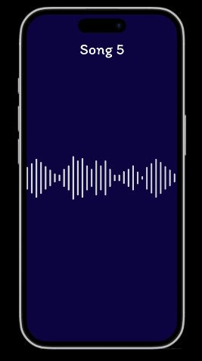
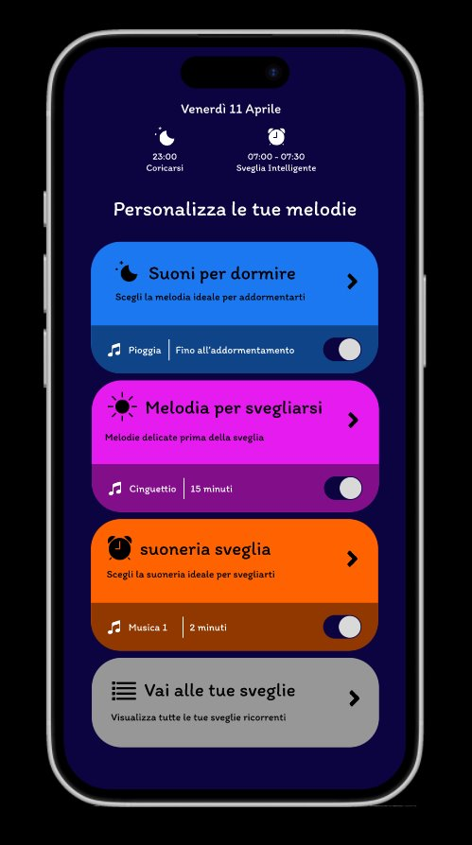
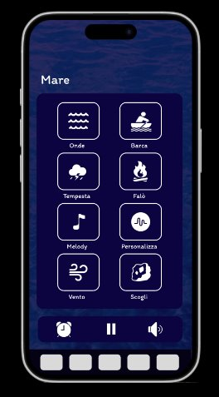
Personalizza melodia
L'app dispone di suoni che accompagnano la fase di addormentamento, di risveglio e la sveglia.
L'utente può personalizzare le varie sveglie accedendo al giorno specifico o alla pagina delle sveglie generale.
Suoni e melodie
Le melodie saranno divise in gruppi in base alle tematiche.
L'utente può cliccare sulla melodia scelta per ascoltarla o impostarla come sveglia.
Per vedere tutte le sveglie.

Slide 6
Raccolta dati
Riposo
Sonno
Frequenza cardiaca
tra i 40 e i 50 bpm
Frequenza respiratoria
Tra i 12 e i 16
Frequenza cardiaca
tra i 60 e i 100 bpm
Frequenza respiratoria
tra i 12 e i 20
Temperatura Corporea (°)
Tra i 35-37
Temperatura Corporea (°)
Tra i 34-36
Come?
Ottenuti i valori attraverso il monitoraggio, l’applicazione riconoscerà eventuali sbilanciamenti e di conseguenza i disturbi del senno legati ad essi.
Le grandezze da misurare:
Battito cardiaco, movimenti, temperatura corporea e rumori (parlare nel sonno, russare).
I valori come battito, movimenti e temperatura, verranno raccolti da dispositivi indossabili (bracciali, fasce, orologio da polso, ecc.).
I valori come i rumori verranno misurati attraverso il microfono del telefono.

